Slide 1
PEMODELAN BANYAKNYA KEMATIAN PRIA DI CANADA BERDASARKAN KATEGORI UMUR DAN JENIS ROKOK YANG DIKONSUMSI MENGGUNAKAN GENERALIZED LINEAR MODELING FOR COUNT DATA

Slide 2

HELLO!
I am Louis Owen
My student number is 10116058
Hope you will enjoy the presentation!

Slide 3
Revisi
Mean dan variance respon tidak dapat dicari karena data mentah yang tersedia tidak memungkinkan
Tahap penaksiran distribusi respon awal dihapus
Metode pemilihan model diganti

Slide 4
Latar Belakang
Merokok merupakan suatu kegiatan yang lazim dilakukan bagi sebagian kelompok, terutama pria
Merokok tidak memberikan dampak positif apapun
“Merokok dapat membunuhmu” slogan yang terdapat di kotak rokok yang beredar
Peneliti ingin mengetahui angka kematian pria yang terjadi berdasarkan kategori umur dan tipe perokok

Slide 5
Tujuan
Didapat model regresi yang dapat memodelkan banyaknya kematian pria berdasarkan kategori umur dan jenis rokok yang dikonsumsi
Mengetahui kategori umur pria dan jenis rokok yang dikonsumsi yang mengakibatkan angka kematian tertinggi dan terendah

Slide 6
Data
Data yang digunakan berasal dari buku :
Daly, Fergus, Hand, David.J, and McConway D. (1993) “A Handbook of Small Data Sets”, CRC Press, 390.
Respon : banyaknya kematian pria (Dead)
Prediktor : 1) Umur (Age)
2) Jenis perokok (Smoke)
Data mentah merupakan Grouped Data, dengan banyaknya pria dalam sampel adalah 56122, dikategorikan berdasarkan umur (9 level) dan jenis perokok (4 level) sehingga tersisa menjadi 36 kategori.
Pengolahan Data pada penelitian ini menggunakan software Rstudio dengan R 3.4.4

Slide 7
Raw Data
Age | Smoke | Pop | Dead
40-44 | no | 656 | 18
45-49 | no | 359 | 22
50-54 | no | 249 | 19
55-59 | no | 632 | 55
60-64 | no | 1067 | 117
65-69 | no | 897 | 170
70-74 | no | 668 | 179
75-79 | no | 361 | 120
80+ | no | 274 | 120
40-44 | cigarPipeOnly | 145 | 2
45-49 | cigarPipeOnly | 104 | 4
50-54 | cigarPipeOnly | 98 | 3
55-59 | cigarPipeOnly | 372 | 38
60-64 | cigarPipeOnly | 846 | 113
65-69 | cigarPipeOnly | 949 | 173
70-74 | cigarPipeOnly | 824 | 212
75-79 | cigarPipeOnly | 667 | 243
80+ | cigarPipeOnly | 537 | 253
40-44 | cigarrettePlus | 4531 | 149
45-49 | cigarrettePlus | 3030 | 169
50-54 | cigarrettePlus | 2267 | 193
55-59 | cigarrettePlus | 4682 | 576
60-64 | cigarrettePlus | 6052 | 1001
65-69 | cigarrettePlus | 3880 | 901
70-74 | cigarrettePlus | 2033 | 613
75-79 | cigarrettePlus | 871 | 337
80+ | cigarrettePlus | 345 | 189
40-44 | cigarretteOnly | 3410 | 124
45-49 | cigarretteOnly | 2239 | 140
50-54 | cigarretteOnly | 1851 | 187
55-59 | cigarretteOnly | 3270 | 514
60-64 | cigarretteOnly | 3791 | 778
65-69 | cigarretteOnly | 2421 | 689
70-74 | cigarretteOnly | 1195 | 432
75-79 | cigarretteOnly | 436 | 214
80+ | cigarretteOnly | 113 | 63

Slide 8
Prediktor Age
Age | Banyaknya Pria
40-44 | 8742
45-49 | 5732
50-54 | 4465
55-59 | 8956
60-64 | 11756
65-69 | 8147
70-74 | 4720
75-79 | 2335
80+ | 1269
Prediktor yang menjelaskan umur pria yang dibagi dalam rentang 5 tahun
Terdiri atas 9 level kategori

Slide 9
Prediktor Smoke
Prediktor yang menjelaskan jenis perokok
Terdiri atas 4 level kategori :
Smoke | Banyaknya Pria
cigarrettePlus | 27691
cigarPipeOnly | 4542
cigarretteOnly | 18726
No | 5163
a.cigarPipeOnly: hanya merokok cigarette dan Pipe
b.cigarrettePlus: merokok cigarette dan yang lainnya
c.cigarretteOnly: hanya merokok cigarette
d.No: tidak merokok

Slide 10
Respon Dead
Tipe : data terhitung yang terdiri atas bilangan bulat tak negatif
Asumsi : variabel respon Dead saling bebas

Slide 11
Alur Pengerjaan

Slide 12
Statistika Deskriptif & Visualisasi Data
Pembangunan Alternatif Model Regresi
Pemilihan Model Regresi Terbaik

Slide 13
1. Statistika Deskriptif & Visualisasi Data

Slide 14
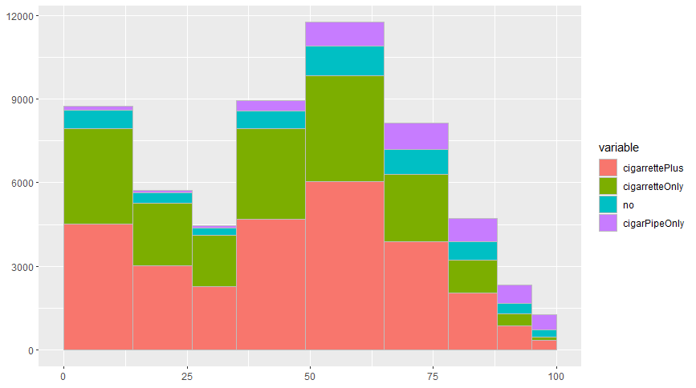
Mosaic Plot untuk Banyaknya Pria
40-44
45-49
50-54
54-59
60-64
64-69
70-74
75-79
80+
Notes:
Lebar masing-masing batang sesuai dengan proporsi banyaknya kematian untuk masing-masing kategori umur

Slide 15
Prediktor Cross Table untuk Banyaknya Pria
Age/Smoke | cigarPipeOnly | cigarretteOnly | cigarrettePlus | No | Row Total
40-44 | 145 | 3410 | 4531 | 656 | 8742
 | 3% | 18% | 16% | 13% | 16%
45-49 | 104 | 2239 | 3030 | 359 | 5732
 | 2% | 12% | 11% | 7% | 10%
50-54 | 98 | 1851 | 2267 | 249 | 4465
 | 2% | 10% | 8% | 5% | 8%
55-59 | 372 | 3270 | 4682 | 632 | 8956
 | 8% | 17% | 17% | 12% | 16%
60-64 | 846 | 3791 | 6052 | 1067 | 11756
 | 19% | 20% | 22% | 21% | 21%
65-69 | 949 | 2421 | 3880 | 897 | 8147
 | 21% | 13% | 14% | 17% | 15%
70-74 | 824 | 1195 | 2033 | 668 | 4720
 | 18% | 6% | 7% | 13% | 8%
75-79 | 667 | 436 | 871 | 361 | 2335
 | 15% | 2% | 3% | 7% | 4%
80+ | 537 | 113 | 345 | 274 | 1269
 | 12% | 1% | 1% | 5% | 2%
Column Total | 4542 | 18726 | 27691 | 5163 | 56122
Notes:
Base level untuk Age : 60-64
Base level untuk Smoke : cigarrettePlus

Slide 16
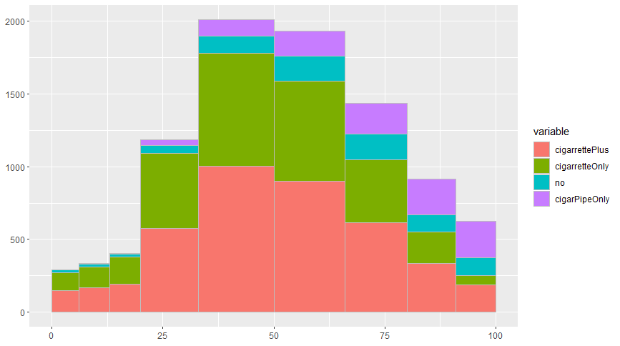
Mosaic Plot untuk Respon Dead
40-44
45-49
50-54
54-59
60-64
64-69
70-74
75-79
80+
Notes:
Lebar masing-masing batang sesuai dengan proporsi banyaknya kematian untuk masing-masing kategori umur

Slide 17
Prediktor Cross Table untuk Respon Dead
Age/Smoke | cigarPipeOnly | cigarretteOnly | cigarrettePlus | No | Row Total
40-44 | 2 | 124 | 149 | 18 | 293
 | 0% | 4% | 4% | 2% | 3%
45-49 | 4 | 140 | 169 | 22 | 335
 | 0% | 4% | 4% | 3% | 4%
50-54 | 3 | 187 | 193 | 19 | 402
 | 0% | 6% | 5% | 2% | 4%
55-59 | 38 | 514 | 576 | 55 | 1183
 | 4% | 16% | 14% | 7% | 13%
60-64 | 113 | 778 | 1001 | 117 | 2009
 | 11% | 25% | 24% | 14% | 22%
65-69 | 173 | 689 | 901 | 170 | 1933
 | 17% | 22% | 22% | 21% | 21%
70-74 | 212 | 432 | 613 | 179 | 1436
 | 20% | 14% | 15% | 22% | 16%
75-79 | 243 | 214 | 337 | 120 | 914
 | 23% | 7% | 8% | 15% | 10%
80+ | 253 | 63 | 189 | 120 | 625
 | 24% | 2% | 5% | 15% | 7%
Column Total | 1041 | 3141 | 4128 | 820 | 9130
Notes:
Terlihat bahwa jumlah kematian tertinggi pada kategori umur 60-64 dan kategori jenis perokok cigarrettePlus.
Namun ini dapat terjadi karena memang banyaknya pria terbanyak berada pada kedua kategori tersebut.
Jadi, untuk mencapai tujuan akan dibuat model untuk menaksir hal tersebut.

Slide 18
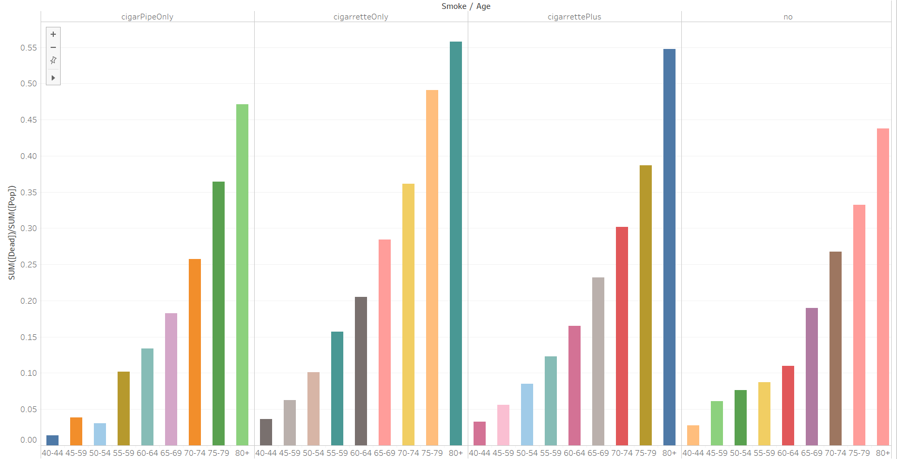
Death Rate
Notes:
Barplot ini menunjukan angka kematian yang sudah diberlakukan penalty terhadap perbedaan banyaknya pria untuk masing-masing kategori. Dapat dilihat bahwa ada kecenderungan terjadinya peningkatan death rate seiring bertambahnya umur untuk setiap kategori jenis perokok. Dapat dilihat juga bahwa angka Death Rate terkecil berada pada kategori cigarPipeOnly dan kategori umur 40-44, sedangkan untuk Death Rate terbesar berada pada kategori cigarretteOnly dan kategori umur 80+. Namun, masih harus dibuat model regresi agar dapat ditaksir kategori manakah yang menyebabkan angka kematian tertinggi dan terendah.

Slide 19
Statistika Deskriptif & Visualisasi Data
Pembangunan Alternatif Model Regresi
Pemilihan Model Regresi Terbaik

Slide 20
2. Pembangunan Alternatif Model Regresi

Slide 21
Model Regresi
Link function yang digunakan adalah ln link
Base level untuk variable predictor Age adalah level “60-64”
Base level untuk variable predictor Smoke adalah level “cigarettePlus”
Terdapat offset berupa ln(banyaknya pria pada suatu kategori level)
Observasi terhadap respon Dead diasumsikan saling bebas

Slide 22

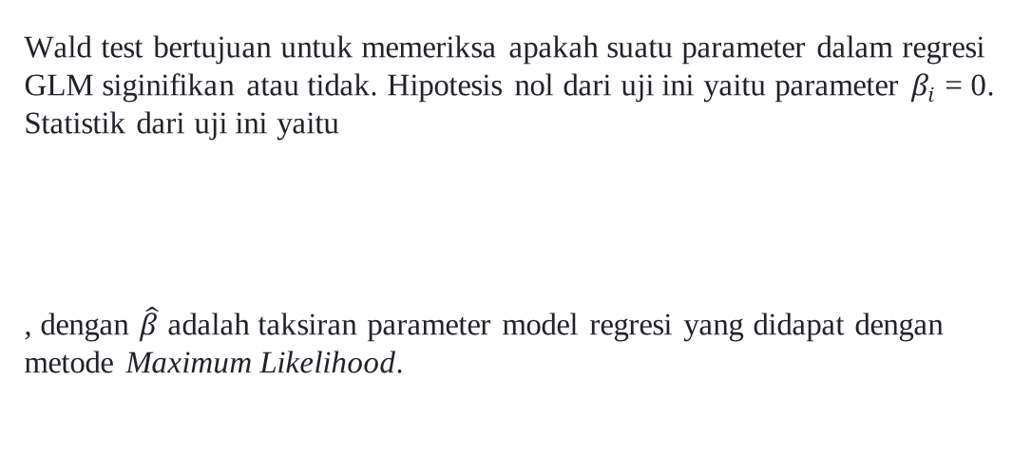
Penjelasan Singkat Wald Test
Wald test bertujuan untuk memeriksa apakah suatu parameter dalam regresi GLM siginifikan atau tidak. Hipotesis nol dari uji ini yaitu parameter $β_{i}$ = 0. Statistik dari uji ini yaitu
, dengan $\hat{β}$ adalah taksiran parameter model regresi yang didapat dengan metode Maximum Likelihood.

Slide 23
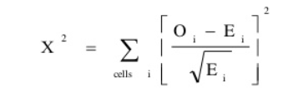
Penjelasan Singkat Pearson Chi-Square Goodness of Fit Test
H0: Model berdistribusi Poisson cocok
H1: Model berdistribusi Poisson tidak cocok
Pearson Chi-Square Test merupakan uji untuk memeriksa apakah data yang ada lebih tepat dimodelkan dengan suatu model berdistribusi Poisson atau bukan.
Statistik uji ini berdistribusi Chi-square dengan derajat kebebasan sesuai dengan derajat kebebasan residual model.
O : nilai observasi
E : nilai hasil prediksi

Slide 24
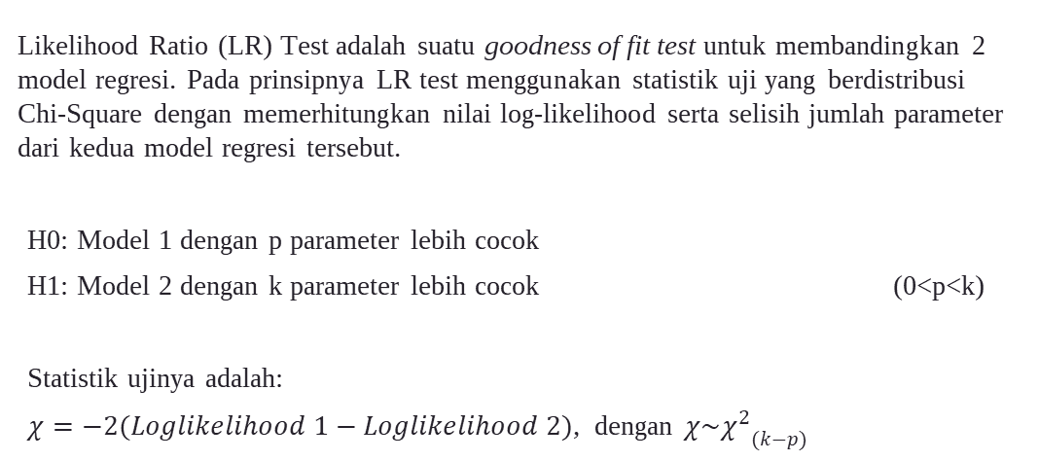
Penjelasan Singkat Likelihood Ratio Test
Likelihood Ratio (LR) Test adalah suatu goodness of fit test untuk membandingkan 2 model regresi. Pada prinsipnya LR test menggunakan statistik uji yang berdistribusi Chi-Square dengan memerhitungkan nilai log-likelihood serta selisih jumlah parameter dari kedua model regresi tersebut.
H0: Model 1 dengan p parameter lebih cocok
H1: Model 2 dengan k parameter lebih cocok (0<p<k)
Statistik ujinya adalah:
$χ=−2(Loglikelihood 1−Loglikelihood 2)$, dengan $χ\sim {χ^{2}}_{(k−p)}$

Slide 25
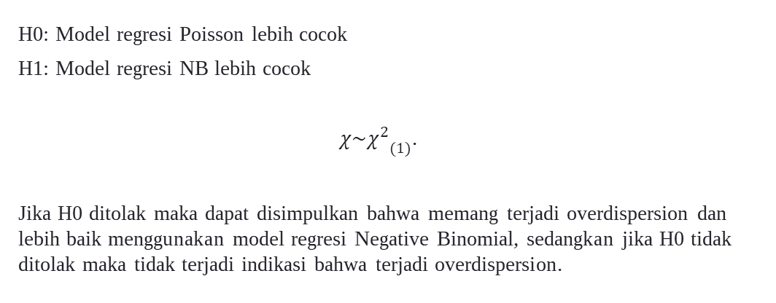
Penjelasan Singkat Likelihood Ratio Test untuk uji overdispersi
H0: Model regresi Poisson lebih cocok
H1: Model regresi NB lebih cocok
$χ\sim {χ^{2}}_{(1)}$.
Jika H0 ditolak maka dapat disimpulkan bahwa memang terjadi overdispersion dan lebih baik menggunakan model regresi Negative Binomial, sedangkan jika H0 tidak ditolak maka tidak terjadi indikasi bahwa terjadi overdispersion.

Slide 26
ALTERNATIF 1
Model Regresi dengan variabel prediktor Age dan Smoke

Slide 27
POISSON
Model Regresi dengan variabel prediktor Age dan Smoke

Slide 28
Model Regresi Alternatif 1 Poisson
Model :
$$ln⁡μ = ln⁡(n) +β_{0} +β_{1}x_{1}+β_{2}x_{2} +… +β_{11}x_{11}$$
Variabel Prediktor | Taksiran Parameter | Wald Test p-value
(Intercept) | -1,8078403 | 0
age40-44 | -1,6542287 | 4,943059e-154
age45-49 | -1,1003521 | 1,730132e-77
age50-54 | -0,6738418 | 7,031349e-35
age55-59 | -0,2747703 | 6,742577e-14
age65-69 | 0,3439426 | 4,157406e-27
age70-74 | 0,6171770 | 1,589040e-70
age75-79 | 0,9043467 | 5,776966e-110
age80+ | 1,1926961 | 6,009178e-138
smokecigarPipeOnly | -0,1701487 | 3,001586e-06
smokecigarretteOnly | 0,1990044 | 5,008549e-17
smokeno | -0,2179552 | 1,773468e-08
Residual Deviance | 21,48700
Residual d.f. | 24,00000
Residual Deviance / Residual d.f. | 0.89521
P-value Deviance Chisq Test | 0.60987
AIC | 285,51000

Slide 29
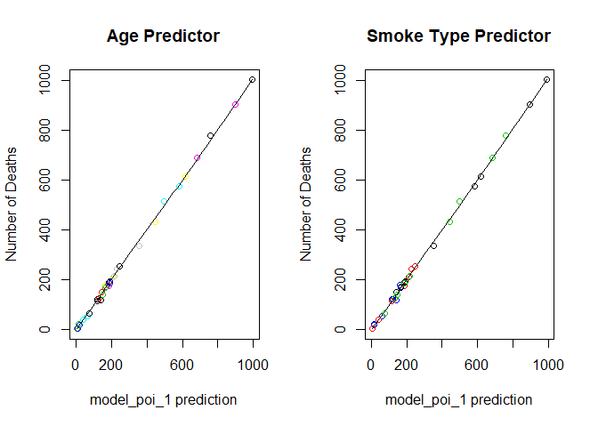

Slide 30
Pearson Chi-Square Test
Ho : Model Berdistribusi Poisson cocok
H1 : Model Berdistribusi Poisson tidak cocok
Didapat nilai statistik ujinya adalah 20,61935 dengan derajat kebebasan 24. Didapat juga p-value nya adalah 0,661066
Jadi, dapat disimpulkan model ini cocok.

Slide 31
NEGATIVE BINOMIAL
Model Regresi dengan variabel prediktor Age dan Smoke

Slide 32
Model Regresi Alternatif 1 NB
Model :
$$ln⁡μ = ln⁡(n) +β_{0} +β_{1}x_{1}+β_{2}x_{2} +… +β_{11}x_{11}$$
Variabel Prediktor | Taksiran Parameter | Wald Test p-value
(Intercept) | -1,8078447 | 0
age40-44 | -1,6542231 | 5,187088e-154
age45-49 | -1,1003450 | 1,779008e-77
age50-54 | -0,6738363 | 7,133872e-35
age55-59 | -0,2747662 | 6,820763e-14
age65-69 | 0,3439468 | 4,263236e-27
age70-74 | 0,6171852 | 1,674622e-70
age75-79 | 0,9043540 | 6,119334e-110
age80+ | 1,1927002 | 6,341205e-138
smokecigarPipeOnly | -0,1701511 | 3,006087e-06
smokecigarretteOnly | 0,1990011 | 5,078122e-17
smokeno | -0,2179554 | 1,777166e-08
Residual Deviance | 21,48500
Residual d.f. | 24,00000
Residual Deviance / Residual d.f. | 0.89521
P-value Deviance Chisq Test | 0.60998
AIC | 287,51000

Slide 33


Slide 34
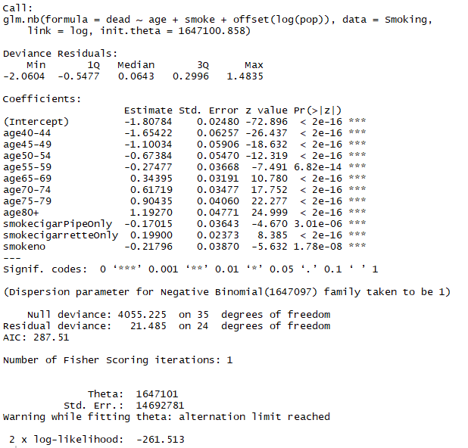


Poisson | Negative Binomial
Dispersion Parameter bernilai sangat besar
Notes:
Jika dilihat, dispersion parameter (baca : 1/k pada notasi buku) bernilai menuju tak hingga, yang berarti k menuju 0, yang artinya lebih cocok dimodelkan dengan model berdistribusi Poisson. Nilai dispersion parameter yang sangat besar ini juga menyebabkan iterasi untuk mencari theta mencapai limit.

Slide 35
ALTERNATIF 2
Model Regresi dengan variabel prediktor Age

Slide 36
POISSON
Model Regresi dengan variabel prediktor Age

Slide 37
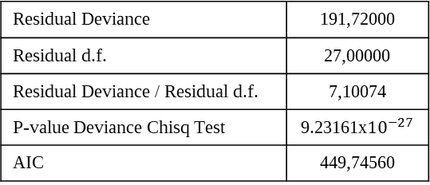
Model Regresi Alternatif 2 Poisson
Model :
$$ln⁡μ = ln⁡(n) +β_{0} +β_{1}x_{1}+β_{2}x_{2} +… +β_{8}x_{8}$$
Variabel Prediktor | Taksiran Parameter | Wald Test p-value
(Intercept) | -1,7667267 | 0
age40-44 | -1,6289950 | 1,381304e-149
age45-49 | -1,0729626 | 7,296921e-74
age50-54 | -0,6408457 | 9,061114e-32
age55-59 | -0,2575435 | 2,102532e-12
age65-69 | 0,3281501 | 7,075889e-25
age70-74 | 0,5767793 | 1,524055e-62
age75-79 | 0,8287901 | 7,641976e-96
age80+ | 1,0584938 | 3,626087e-118
Residual Deviance | 191,72000
Residual d.f. | 27,00000
Residual Deviance / Residual d.f. | 7,10074
P-value Deviance Chisq Test | 9.23161x${10}^{−27}$
AIC | 449,74560

Slide 38
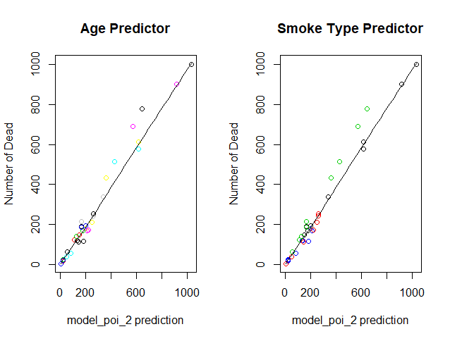

Slide 39
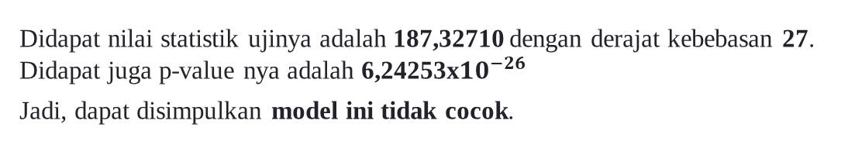
Pearson Chi-Square Test
Ho : Model Berdistribusi Poisson cocok
H1 : Model Berdistribusi Poisson tidak cocok
Didapat nilai statistik ujinya adalah 187,32710 dengan derajat kebebasan 27. Didapat juga p-value nya adalah 6,24253x${10}^{−26}$
Jadi, dapat disimpulkan model ini tidak cocok.

Slide 40
NEGATIVE BINOMIAL
Model Regresi dengan variabel prediktor Age

Slide 41
Model Regresi Alternatif 2 NB
Model :
$$ln⁡μ = ln⁡(n) +β_{0} +β_{1}x_{1}+β_{2}x_{2} +… +β_{8}x_{8}$$
Variabel Prediktor | Taksiran Parameter | Wald Test p-value
(Intercept) | -1,8539392 | 1,656455e-124
age40-44 | -1,5762850 | 4,727516e-33
age45-49 | -0,9900276 | 2,293108e-14
age50-54 | -0,6014352 | 2,498709e-06
age55-59 | -0,2464119 | 0,031899
age65-69 | 0,3599364 | 1.029390e-03
age70-74 | 0,6442460 | 4.675752e-09
age75-79 | 0,9212128 | 1.561854e-16
age80+ | 1,1594227 | 6.311244e-24
Residual Deviance | 37,38700
Residual d.f. | 27,00000
Residual Deviance / Residual d.f. | 1,38470
P-value Deviance Chisq Test | 0,08806
AIC | 351,28000

Slide 42
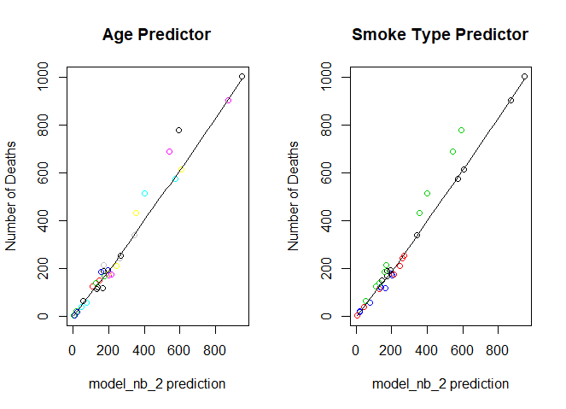

Slide 43
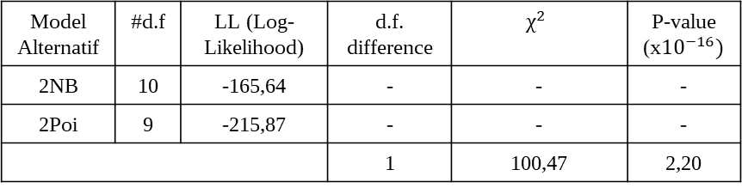

Log-Likelihood Ratio Test for Overdispersion
Ho : Model Alternatif 2 Poisson lebih cocok
H1 : Model Alternatif 2 NB lebih cocok
$χ^{2}$ $=−2 (LL2P−LL2NB)$
Model Alternatif | #d.f | LL (Log-Likelihood) | d.f. difference | $$χ^{2}$$ | P-value (x${10}^{−16})$
2NB | 10 | -165,64 | - | - | -
2Poi | 9 | -215,87 | - | - | -
 |  |  | 1 | 100,47 | 2,20
Karena p-value≈0, maka H0 ditolak. Jadi, model Alternatif 2 NB lebih cocok.

Slide 44
ALTERNATIF 3
Model Regresi berdistribusi dengan variabel prediktor Smoke

Slide 45
POISSON
Model Regresi dengan variabel prediktor Smoke

Slide 46
Model Regresi Alternatif 3 Poisson
Model :
$$ln⁡μ = ln⁡(n) +β_{0} +β_{1}x_{1}+β_{2}x_{2} +β_{3}x_{3}$$
Residual Deviance | 3910,70000
Residual d.f. | 32
Residual Deviance / Residual d.f. | 122,20940
P-value Deviance Chisq Test | 0
AIC | 4158,70000
Variabel Prediktor | Taksiran Parameter | Wald Test p-value
(Intercept) | -1,90331442 | 0
smokecigarPipeOnly | 0,43012877 | 2,549988e-35
smokecigarretteOnly | 0,11794271 | 6,317767e-07
smokeno | 0,06334568 | 0,097553

Slide 47
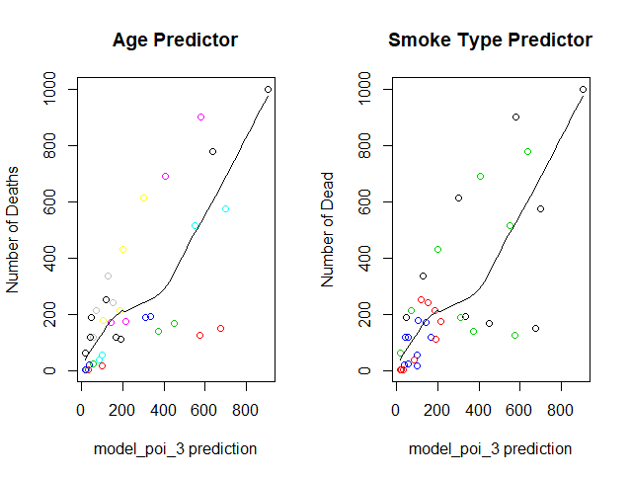

Slide 48
Pearson Chi-Square Test
Ho : Model Berdistribusi Poisson cocok
H1 : Model Berdistribusi Poisson tidak cocok
Didapat nilai statistik ujinya adalah 4020,31833 dengan derajat kebebasan 32. Didapat juga p-value nya adalah 0
Jadi, dapat disimpulkan model ini tidak cocok.

Slide 49
NEGATIVE BINOMIAL
Model Regresi dengan variabel prediktor Smoke

Slide 50
Model Regresi Alternatif 3 NB
Model :
$$ln⁡μ = ln⁡(n) +β_{0} +β_{1}x_{1}+β_{2}x_{2} +β_{3}x_{3}$$
Residual Deviance | 39,83800
Residual d.f. | 32,00000
Residual Deviance / Residual d.f. | 1,24494
P-value Deviance Chisq Test | 0,16075
AIC | 452,97000
Variabel Prediktor | Taksiran Parameter | Wald Test p-value
(Intercept) | -1,5431972 | 8.072929e-09
smokecigarPipeOnly | -0,1713253 | 0,653077
smokecigarretteOnly | 0,1515895 | 0,689081
smokeno | -0,1926487 | 0,611986

Slide 51
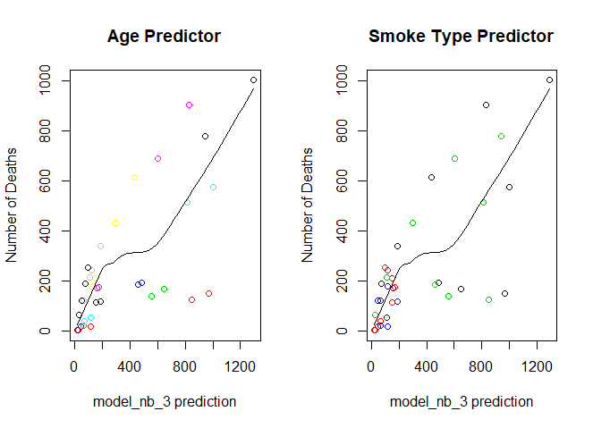

Slide 52
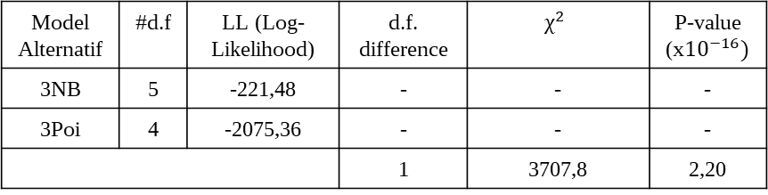

Log-Likelihood Ratio Test for Overdispersion
Ho : Model Alternatif 3 Poisson lebih cocok
H1 : Model Alternatif 3 NB lebih cocok
$χ^{2}$ $=−2 (LL3P−LL3NB)$
Model Alternatif | #d.f | LL (Log-Likelihood) | d.f. difference | $$χ^{2}$$ | P-value (x${10}^{−16})$
3NB | 5 | -221,48 | - | - | -
3Poi | 4 | -2075,36 | - | - | -
 |  |  | 1 | 3707,8 | 2,20
Karena p-value≈0, maka H0 ditolak. Jadi, model Alternatif 3 NB lebih cocok.

Slide 53
Statistika Deskriptif & Visualisasi Data
Pembangunan Alternatif Model Regresi
Pemilihan Model Regresi Terbaik

Slide 54
3. Pemilihan Model Regresi Terbaik

Slide 55
Pemilihan Model Regresi Terbaik
Dari hasil uji-uji yang telah dilakukan, dapat dikatakan tersisa 3 alternatif model yang masih harus dibandingkan, yaitu Model Alternatif 1 Poisson, Model Alternatif 2 NB, dan Model Alternatif 3 NB

Slide 56

Penjelasan Singkat Deviance
Deviance adalah suatu ukuran selisih antara saturated model dan fitted model. Deviance selalu bernilai tak negative. Fitted model dikatakan bagus jika nilai deviance mendekati nol.
Deviance mengikuti distribusi Chi-Squared dengan derajat kebebasan sesuai dengan derajat kebebasan residual model.
Ketika nilai dari deviance dibagi dengan derajat kebebasannya bernilai lebih dari 1, maka mengindikasikan fitted model tidak bagus.

Slide 57
Penjelasan Singkat Deviance Chi-Square Test
H0: Model cocok
H1: Model tidak cocok
Deviance Chi-Square Test merupakan uji untuk memeriksa apakah model baik atau tidak. Statistik ujinya adalah nilai deviansi residual model itu sendiri.
Statistik uji ini berdistribusi Chi-square dengan derajat kebebasan sesuai dengan derajat kebebasan residual model.

Slide 58

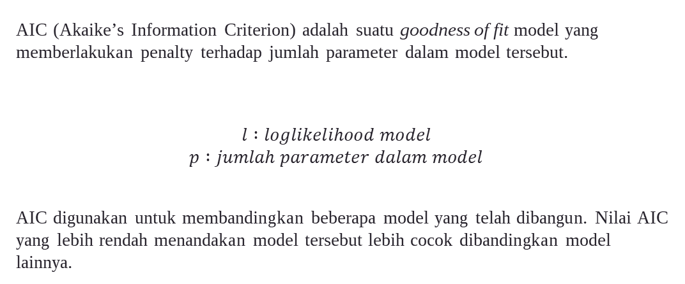
Penjelasan Singkat AIC
AIC (Akaike’s Information Criterion) adalah suatu goodness of fit model yang memberlakukan penalty terhadap jumlah parameter dalam model tersebut.
$$l :loglikelihood model$$
$$p :jumlah parameter dalam model$$
AIC digunakan untuk membandingkan beberapa model yang telah dibangun. Nilai AIC yang lebih rendah menandakan model tersebut lebih cocok dibandingkan model lainnya.

Slide 59
Pemilihan Model Regresi Terbaik
Model 1 Poi | Model 2 NB | Model 3 NB
Deviance | Residual d.f.
21,48700 | 24 | 37,38700 | 27 | 39,83800 | 32
P-value Deviance Chi-Square Test
0,6098720 | 0,08806484 | 0,1607471
AIC
285,5097 | 351,2774 | 452,9667
Terbaik

Slide 60
Statistika Deskriptif & Visualisasi Data
Pembangunan Alternatif Model Regresi
Pemilihan Model Regresi Terbaik

Slide 61
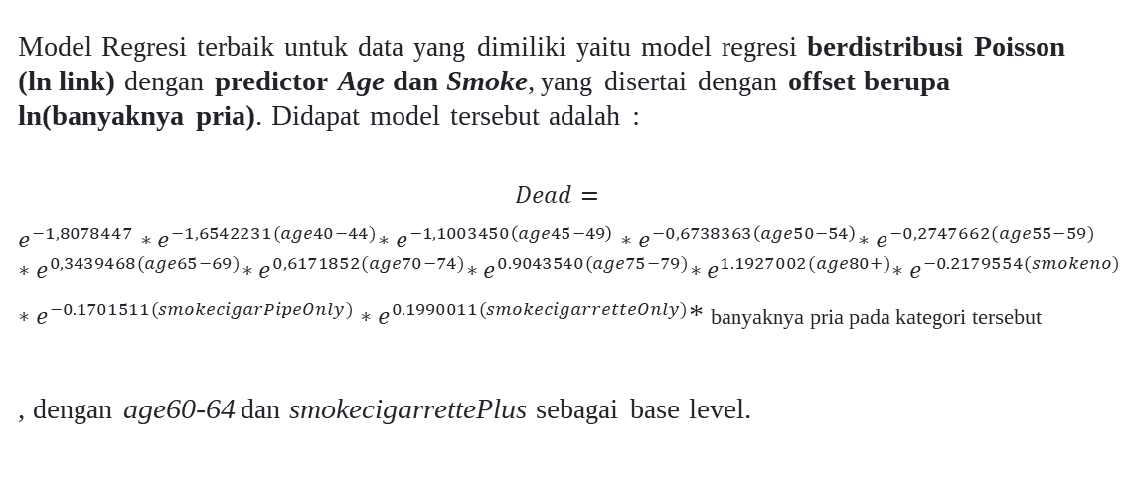
Kesimpulan
Model Regresi terbaik untuk data yang dimiliki yaitu model regresi berdistribusi Poisson (ln link) dengan predictor Age dan Smoke, yang disertai dengan offset berupa ln(banyaknya pria). Didapat model tersebut adalah :
$$Dead=$$
$e^{−1,8078447}{∗e}^{−1,6542231(age40−44)}∗e^{−1,1003450\left(age45−49\right)}{∗e}^{−0,6738363\left(age50−54\right)}∗e^{−0,2747662(age55−59)}$ ${∗e}^{0,3439468(age65−69)}{∗e}^{0,6171852(age70−74)}{∗e}^{0.9043540(age75−79)}{∗e}^{1.1927002(age80+)}{∗e}^{−0.2179554(smokeno)}$
$∗e^{−0.1701511(smokecigarPipeOnly)}{∗e}^{0.1990011(smokecigarretteOnly)}$* banyaknya pria pada kategori tersebut
, dengan age60-64 dan smokecigarrettePlus sebagai base level.

Slide 62
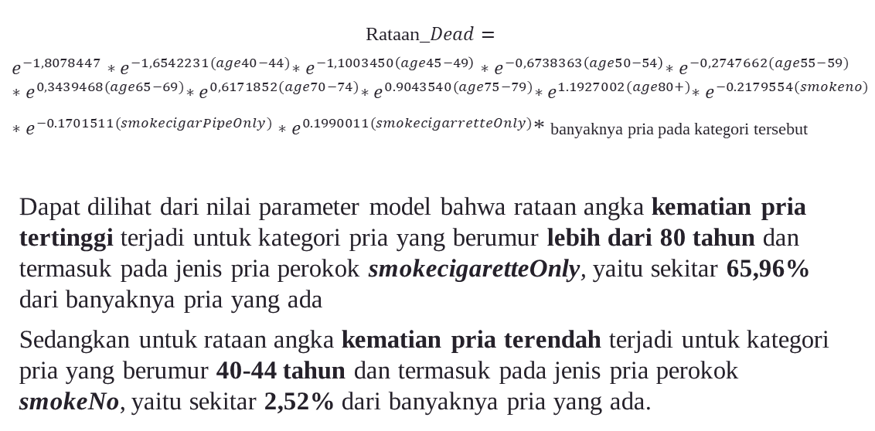
Kesimpulan
Rataan_$Dead=$
$e^{−1,8078447}{∗e}^{−1,6542231(age40−44)}∗e^{−1,1003450\left(age45−49\right)}{∗e}^{−0,6738363\left(age50−54\right)}∗e^{−0,2747662(age55−59)}$ ${∗e}^{0,3439468(age65−69)}{∗e}^{0,6171852(age70−74)}{∗e}^{0.9043540(age75−79)}{∗e}^{1.1927002(age80+)}{∗e}^{−0.2179554(smokeno)}$
$∗e^{−0.1701511(smokecigarPipeOnly)}{∗e}^{0.1990011(smokecigarretteOnly)}$* banyaknya pria pada kategori tersebut
Dapat dilihat dari nilai parameter model bahwa rataan angka kematian pria tertinggi terjadi untuk kategori pria yang berumur lebih dari 80 tahun dan termasuk pada jenis pria perokok smokecigaretteOnly, yaitu sekitar 65,96% dari banyaknya pria yang ada
Sedangkan untuk rataan angka kematian pria terendah terjadi untuk kategori pria yang berumur 40-44 tahun dan termasuk pada jenis pria perokok smokeNo, yaitu sekitar 2,52% dari banyaknya pria yang ada.

Slide 63
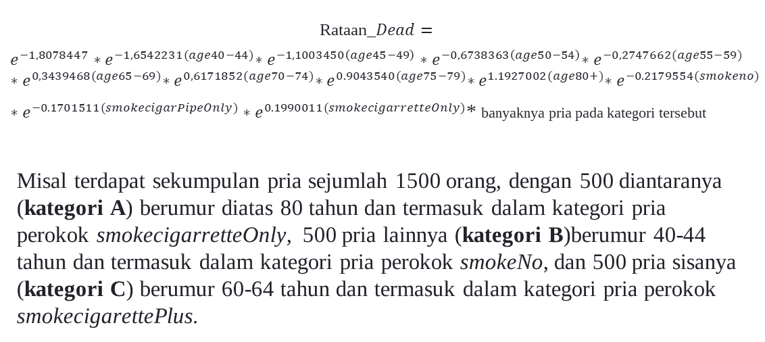
Contoh Kasus
Rataan_$Dead=$
$e^{−1,8078447}{∗e}^{−1,6542231(age40−44)}∗e^{−1,1003450\left(age45−49\right)}{∗e}^{−0,6738363\left(age50−54\right)}∗e^{−0,2747662(age55−59)}$ ${∗e}^{0,3439468(age65−69)}{∗e}^{0,6171852(age70−74)}{∗e}^{0.9043540(age75−79)}{∗e}^{1.1927002(age80+)}{∗e}^{−0.2179554(smokeno)}$
$∗e^{−0.1701511(smokecigarPipeOnly)}{∗e}^{0.1990011(smokecigarretteOnly)}$* banyaknya pria pada kategori tersebut
Misal terdapat sekumpulan pria sejumlah 1500 orang, dengan 500 diantaranya (kategori A) berumur diatas 80 tahun dan termasuk dalam kategori pria perokok smokecigarretteOnly, 500 pria lainnya (kategori B)berumur 40-44 tahun dan termasuk dalam kategori pria perokok smokeNo, dan 500 pria sisanya (kategori C) berumur 60-64 tahun dan termasuk dalam kategori pria perokok smokecigarettePlus.

Slide 64
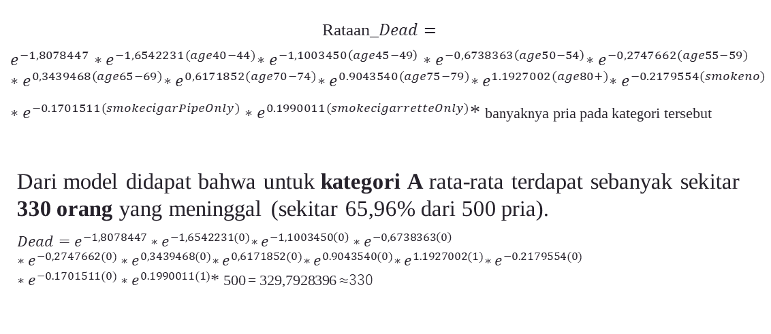
Contoh Kasus Kategori A
Rataan_$Dead=$
$e^{−1,8078447}{∗e}^{−1,6542231(age40−44)}∗e^{−1,1003450\left(age45−49\right)}{∗e}^{−0,6738363\left(age50−54\right)}∗e^{−0,2747662(age55−59)}$ ${∗e}^{0,3439468(age65−69)}{∗e}^{0,6171852(age70−74)}{∗e}^{0.9043540(age75−79)}{∗e}^{1.1927002(age80+)}{∗e}^{−0.2179554(smokeno)}$
$∗e^{−0.1701511(smokecigarPipeOnly)}{∗e}^{0.1990011(smokecigarretteOnly)}$* banyaknya pria pada kategori tersebut
Dari model didapat bahwa untuk kategori A rata-rata terdapat sebanyak sekitar 330 orang yang meninggal (sekitar 65,96% dari 500 pria).
$Dead=e^{−1,8078447}{∗e}^{−1,6542231(0)}∗e^{−1,1003450\left(0\right)}{∗e}^{−0,6738363\left(0\right)}∗e^{−0,2747662(0)}{∗e}^{0,3439468(0)}{∗e}^{0,6171852(0)}{∗e}^{0.9043540(0)}{∗e}^{1.1927002(1)}{∗e}^{−0.2179554(0)}∗e^{−0.1701511(0)}{∗e}^{0.1990011(1)}$* 500 = 329,7928396 ≈330

Slide 65
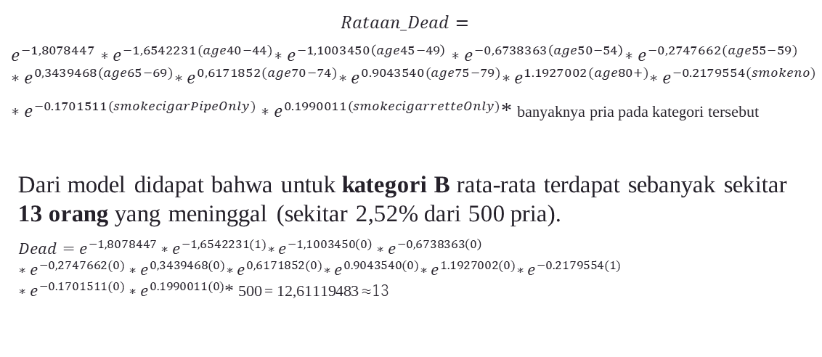
Contoh Kasus Kategori B
$$Rataan_Dead=$$
$e^{−1,8078447}{∗e}^{−1,6542231(age40−44)}∗e^{−1,1003450\left(age45−49\right)}{∗e}^{−0,6738363\left(age50−54\right)}∗e^{−0,2747662(age55−59)}$ ${∗e}^{0,3439468(age65−69)}{∗e}^{0,6171852(age70−74)}{∗e}^{0.9043540(age75−79)}{∗e}^{1.1927002(age80+)}{∗e}^{−0.2179554(smokeno)}$
$∗e^{−0.1701511(smokecigarPipeOnly)}{∗e}^{0.1990011(smokecigarretteOnly)}$* banyaknya pria pada kategori tersebut
Dari model didapat bahwa untuk kategori B rata-rata terdapat sebanyak sekitar 13 orang yang meninggal (sekitar 2,52% dari 500 pria).
$Dead=e^{−1,8078447}{∗e}^{−1,6542231(1)}∗e^{−1,1003450\left(0\right)}{∗e}^{−0,6738363\left(0\right)}∗e^{−0,2747662(0)}{∗e}^{0,3439468(0)}{∗e}^{0,6171852(0)}{∗e}^{0.9043540(0)}{∗e}^{1.1927002(0)}{∗e}^{−0.2179554(1)}∗e^{−0.1701511(0)}{∗e}^{0.1990011(0)}$* 500 = 12,61119483 ≈13

Slide 66
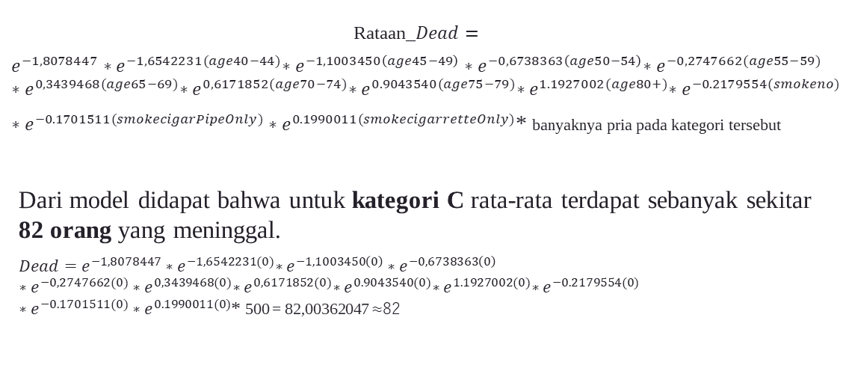
Contoh Kasus Kategori C
Rataan_$Dead=$
$e^{−1,8078447}{∗e}^{−1,6542231(age40−44)}∗e^{−1,1003450\left(age45−49\right)}{∗e}^{−0,6738363\left(age50−54\right)}∗e^{−0,2747662(age55−59)}$ ${∗e}^{0,3439468(age65−69)}{∗e}^{0,6171852(age70−74)}{∗e}^{0.9043540(age75−79)}{∗e}^{1.1927002(age80+)}{∗e}^{−0.2179554(smokeno)}$
$∗e^{−0.1701511(smokecigarPipeOnly)}{∗e}^{0.1990011(smokecigarretteOnly)}$* banyaknya pria pada kategori tersebut
Dari model didapat bahwa untuk kategori C rata-rata terdapat sebanyak sekitar 82 orang yang meninggal.
$Dead=e^{−1,8078447}{∗e}^{−1,6542231(0)}∗e^{−1,1003450\left(0\right)}{∗e}^{−0,6738363\left(0\right)}∗e^{−0,2747662(0)}{∗e}^{0,3439468(0)}{∗e}^{0,6171852(0)}{∗e}^{0.9043540(0)}{∗e}^{1.1927002(0)}{∗e}^{−0.2179554(0)}∗e^{−0.1701511(0)}{∗e}^{0.1990011(0)}$* 500 = 82,00362047 ≈82

Slide 67
Daftar Pustaka
Daftar Pustaka Buku:
Daly, Fergus, Hand, David.J, and McConway D. (1993) “A Handbook of Small Data Sets”, CRC Press, 390.
de Jong, Piet & Z.Heller, Gillian. (2008). “GENERALIZED LINEAR MODELS FOR INSURANCE DATA”. Newyork: Cambridge University Press

Slide 68
Daftar Pustaka
Daftar Pustaka Internet:
https://github.com/veg/hyphy/issues/390
https://data.princeton.edu/wws509/notes/c4a.pdf
http://www.stat.umn.edu/geyer/5931/mle/seed2.pdf
https://pdfs.semanticscholar.org/309e/48d51d8ffc4a10cc7e1f53836a4e10a6d6dc.pdf
https://onlinecourses.science.psu.edu/stat504/node/220/
https://stats.stackexchange.com/questions/132652/how-to-determine-which-distribution-fits-my-data-best
http://www.leg.ufpr.br/~joel/Rmodelling/Slides/negative_binomial.pdf
https://rstudio-pubs-static.s3.amazonaws.com/157831_beebd5628ea6460190b5c39e9b413e24.html

Slide 69
THANK YOU

